Slide 1
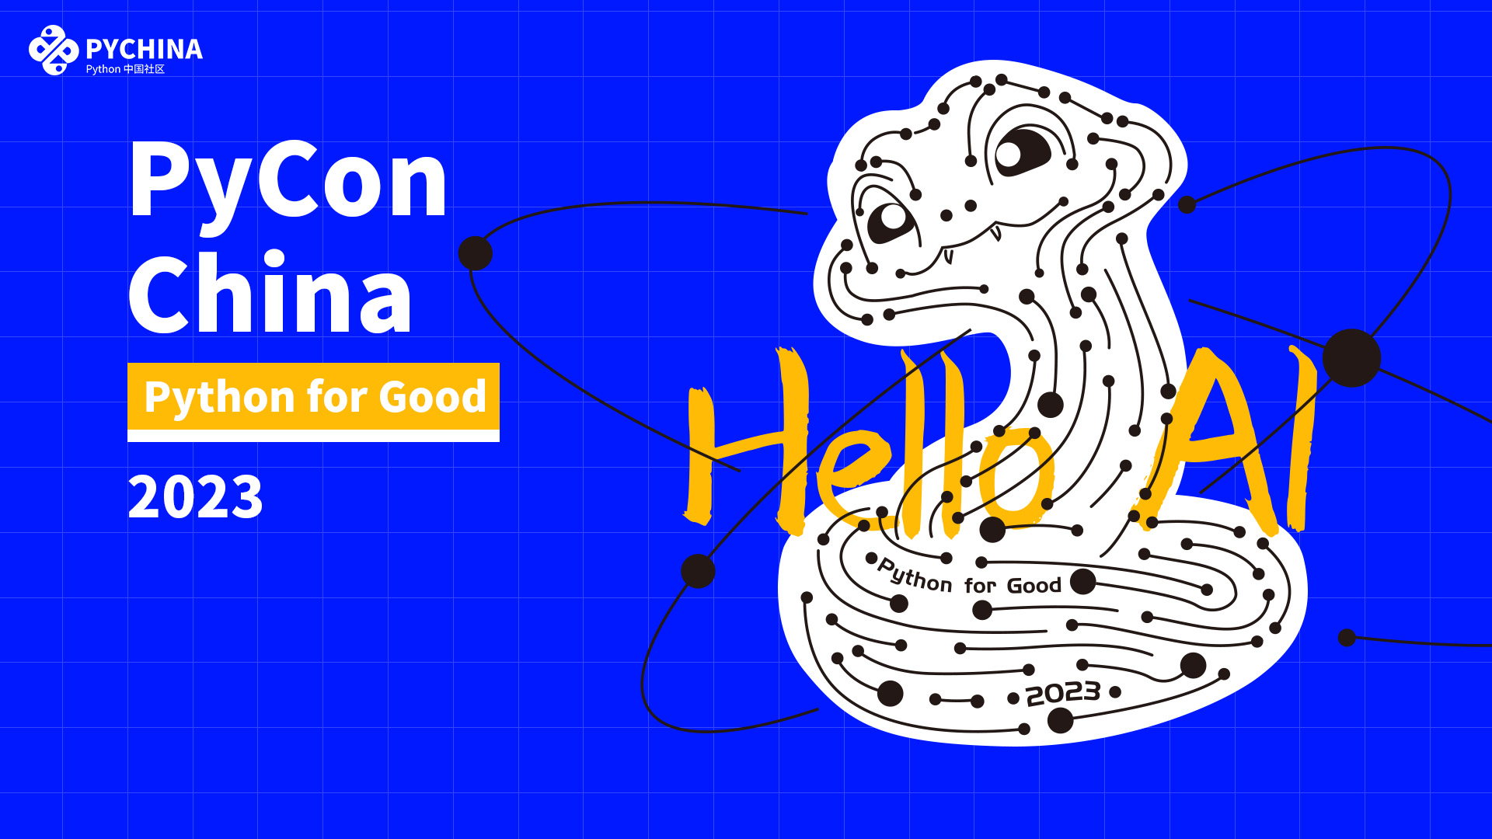

Slide 2
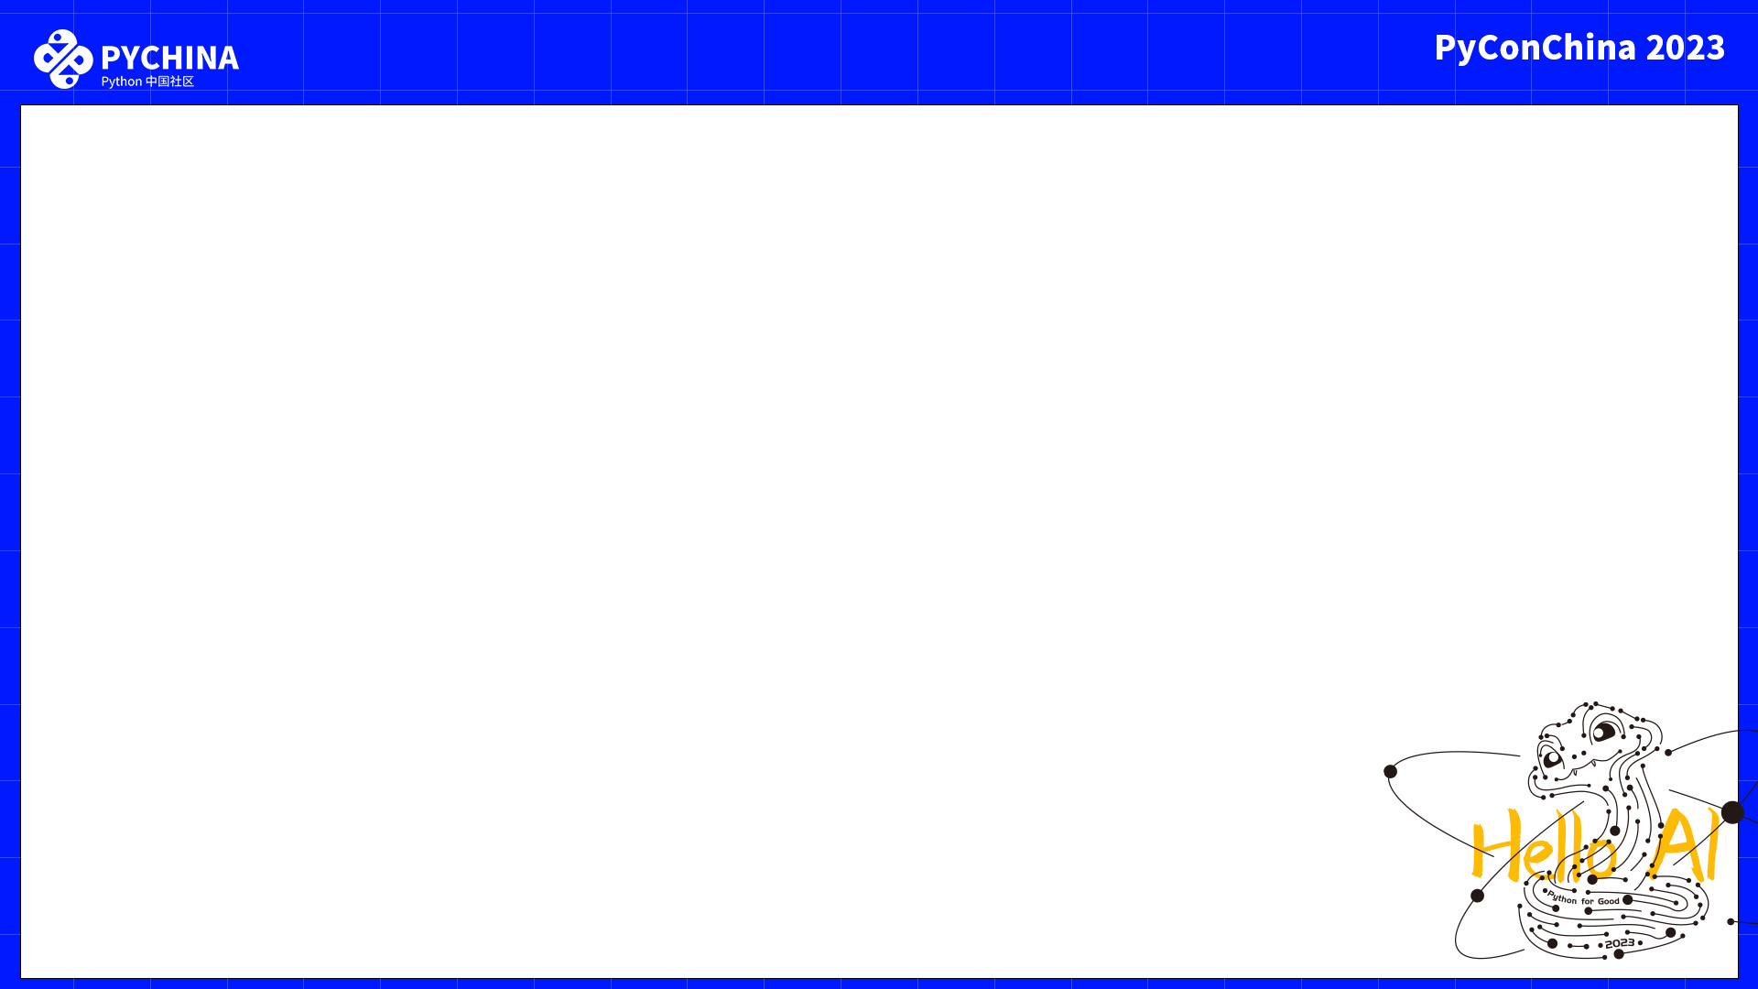
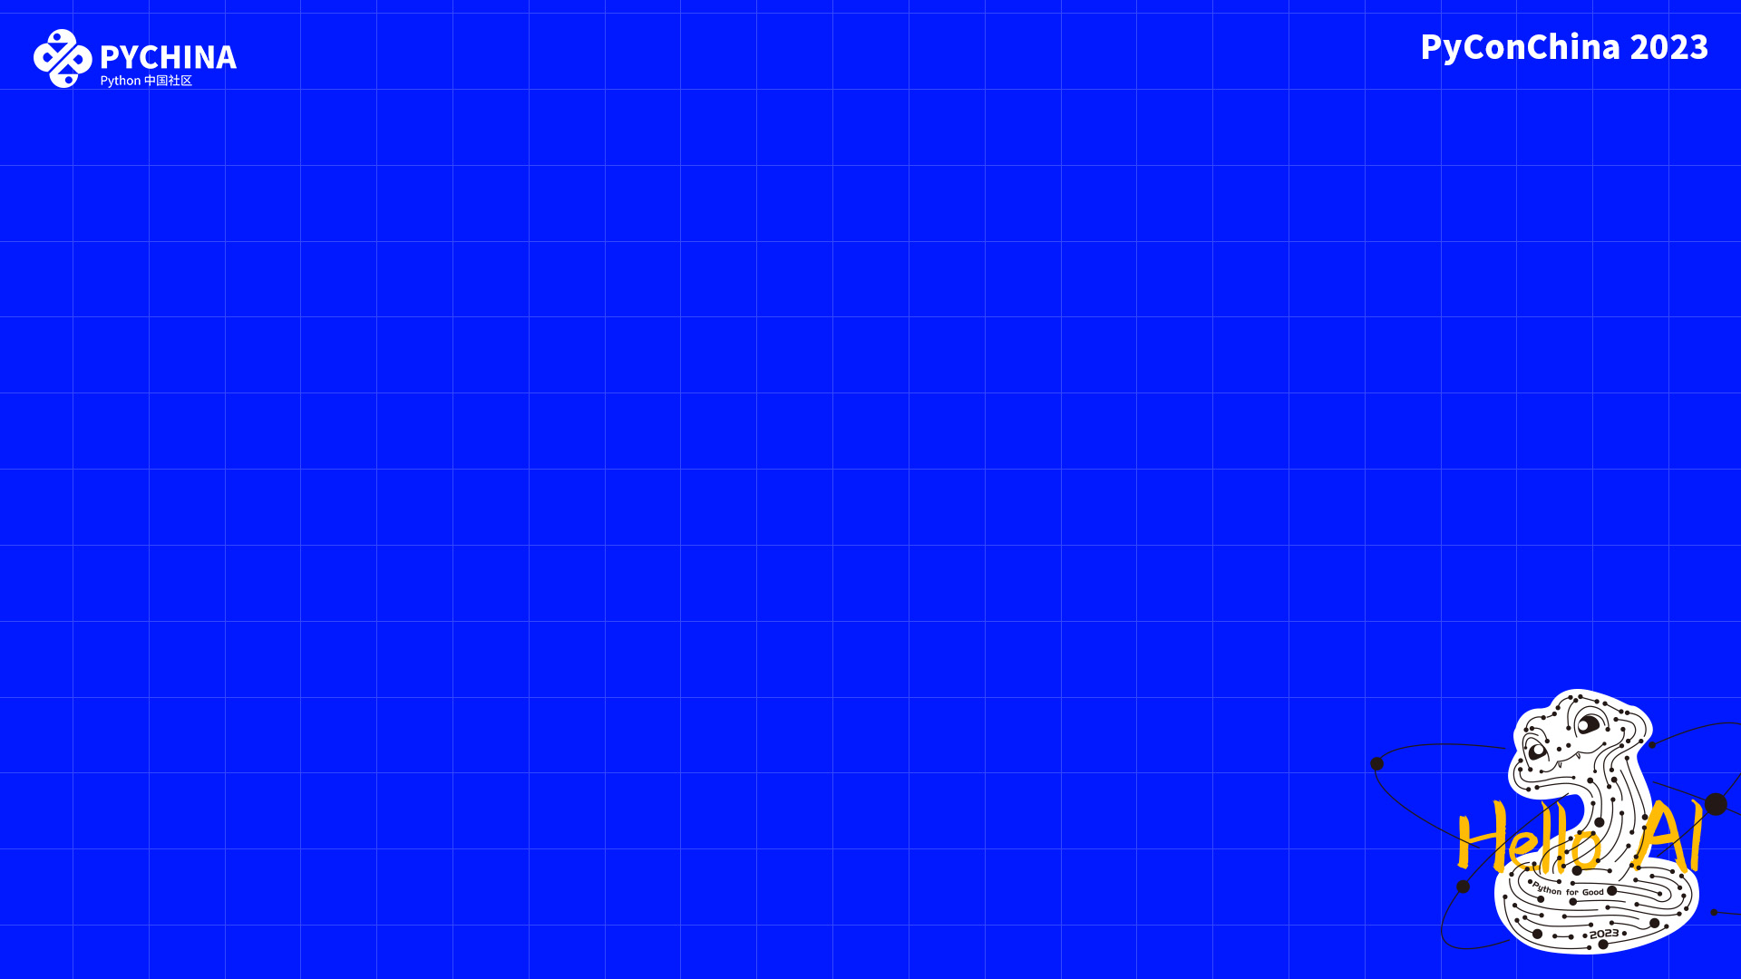
大语言模型（LLM） 检索增强生成（RAG） 的企业落地
Ai兔兔

Slide 3
大语言模型

Slide 4
NLP 的三次技术范式转移
有监督学习
Word2Vec、RNN、CNN
模型选型+特征工程
预训练+微调
Bert
特征提取+下游任务改造
预训练+提示
GPT
下一个词预测
建模文本序列符号概率
用预训练模型适配特定下游任务（Fine-Tuning）
将各种下游任务适配到预训练模型（In-Context Learning）

Slide 5

OpenAI 发展路线
2C应用
Hallucination（幻觉）
如何解决？
监管方式
个性化
GPT-4 (SOTA)
--------------
LLaMA、GLM
生成类模型
通用人工智能
（AGI）
算法规模化
专业化
Scalability（规模化能力）
的边界？
高效算力
2B/2G应用

Slide 6
企业落地期待什么
专业性
垂直领域

Slide 7
垂域模型训练方法（一）
垂域模型
学习能力：强
更新频率：低
实现难度：大
算力要求：高（预训练）
+Instruction
+RLHF
+少量垂域
任务数据
预训练模型
+预训练
+大量垂域数据
海量通用数据

Slide 8
垂域模型训练方法（二）
微调垂域模型
学习能力：中
更新频率：中
实现难度：中
算力要求：中（差分微调）
+Delta-Tuning
+Instruction
+RLHF
+少量垂域
任务数据
预训练模型
+预训练
海量通用数据

Slide 9
垂域模型训练方法（三）
冷启动
垂域模型
学习能力：弱（甚至为 0）
更新频率：高
实现难度：小
算力要求：低（推理）
+Instruction
+RLHF
+In-Context
Learning
预训练模型
垂域数据
+预训练
海量通用数据

Slide 10
检索增强生成（RAG）

Slide 11
为什么需要 RAG
用户输入意图
外部数据
LLM
不能
理解
幻觉
RAG
成本

Slide 12


什么是 RAG
数据库 & 文档
② 查询 – 上下文数据、实时数据等
① 询问
Q&A 系统
用户
④ 回答
③ 用增强的提示语提问
大语言模型

Slide 13
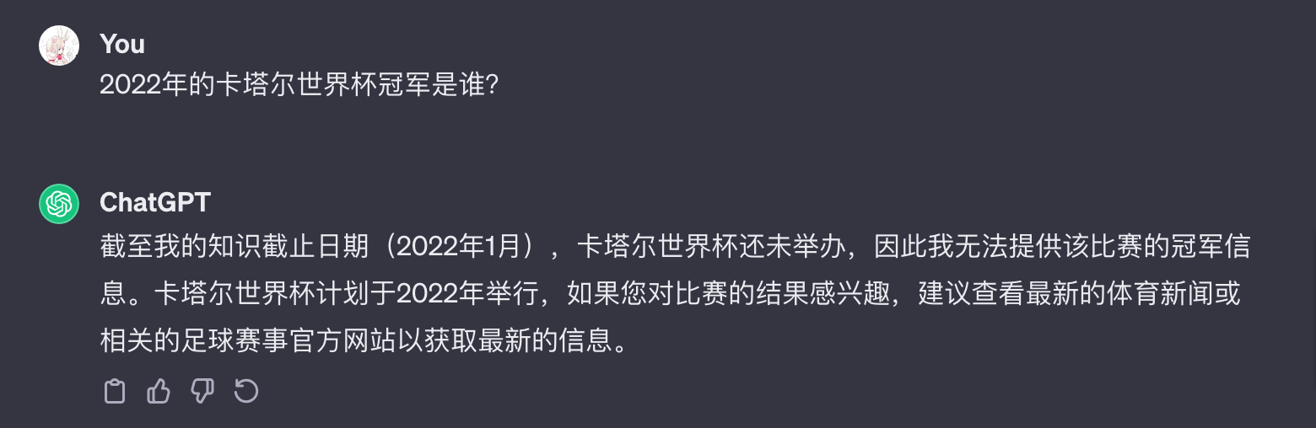
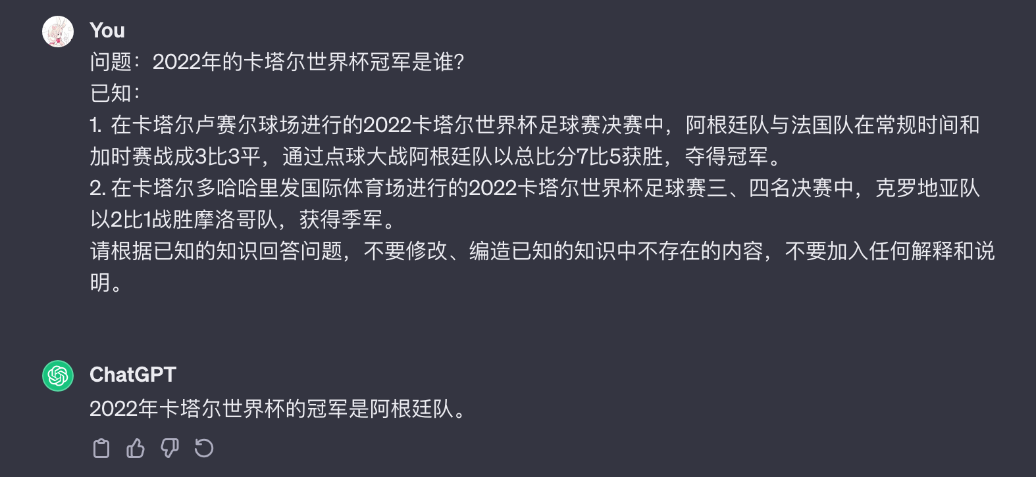
RAG 示例
直接询问
RAG

Slide 14
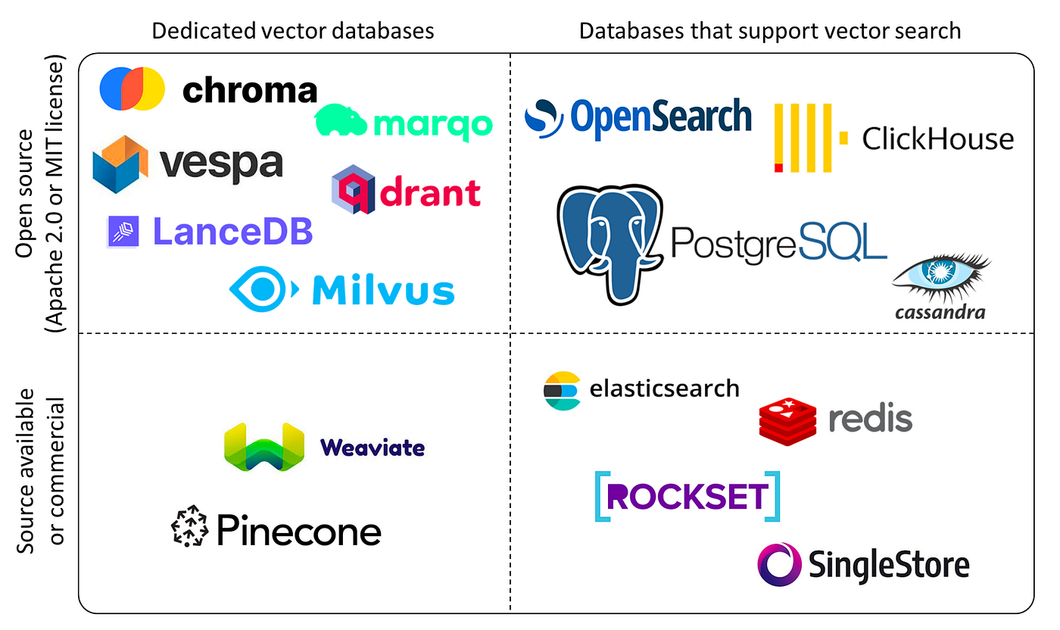

LangChain + VectorDB 知识库问答系统
Document
Loaders
VectorStores
Prompts
Agents
Chains
LLMs

Slide 15
LangChain + VectorDB 落地难
技术能力的变更
问题退化：模型能力 → 搜索能力
还好实体抽取变简单了，可知识图谱还是那么难做
LangChain 只是一个复杂的玩具
同步 & 异步
封装很复杂，但很有学习价值
中间件操作只具备最低自定义性，建议根据业务自己重写
VectorDB 永远不是必需项
业务是否需要向量检索
数据的形态：DB、非结构化文档、知识图谱、业务功能 API ……
增加一个中间件运维工作的必要性（ Faiss 是否够用了？）

Slide 16
如何思考企业落地

Slide 17
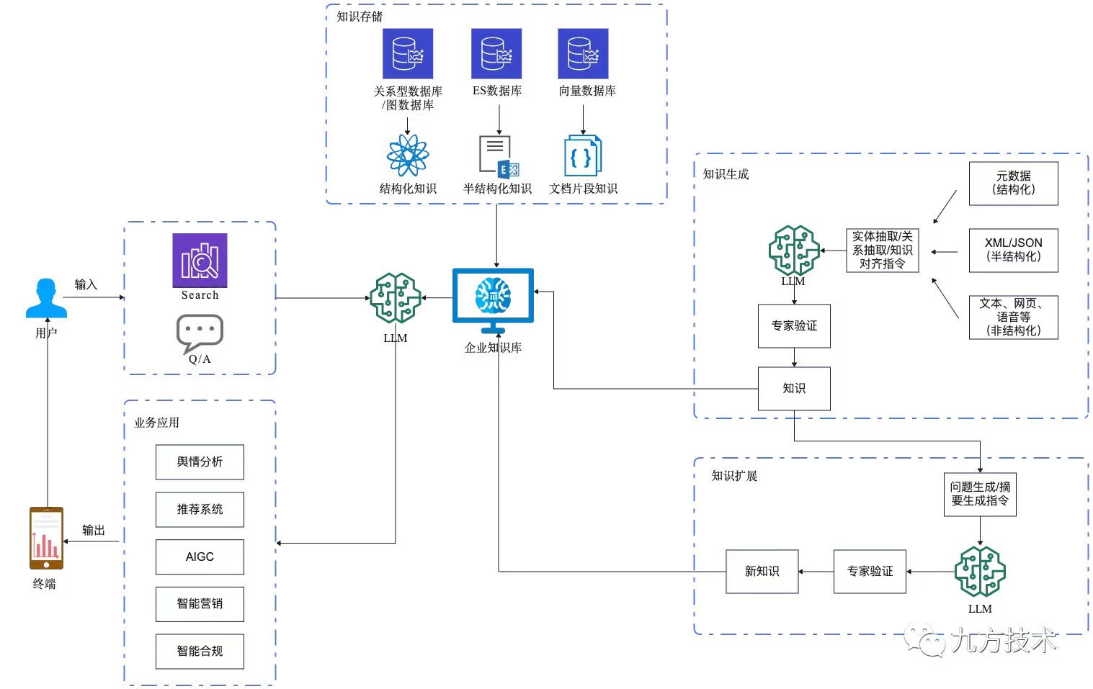
基于大语言模型的企业知识库架构

Slide 18
知识存储形式
DB
根据业务编造文本 or 保持表格结构 + TabLLM
文档
分割粒度
摘要 or 原文
知识图谱
知识图谱生成本身就是难点
要求模型推理/计算能力强
适合多主体关系的问答
适合单主体问答

Slide 19
数据库选型
内存式
业务限制大，前置标量检索多
中间件
增加中间件维护成本
诸多数据库选型困难（原生刚开始发展，插件式性能不高）
降低中间件维护成本
适合大量数据业务筛选后变少量数据
适合向量召回优先

Slide 20
服务方式选型
生成
能接受较长时间响应的服务
期待多样的响应结果
Q-Q 匹配
适合需快速响应服务
Q & A 分开维护（Q:A = 1:1 or M:N）
对响应结果措辞要求不高
对措辞高要求的服务要模板化 A

Slide 21
必须是知识库吗
知识库
难维护（松散，唯一键的维护）
重复实现业务逻辑
Agents
易维护（现有服务管理体系）
不重复实现业务逻辑
准确性由搜索能力决定
准确性由语义解析能力决定
prompt 包含工具描述

Slide 22
未来的发展

Slide 23
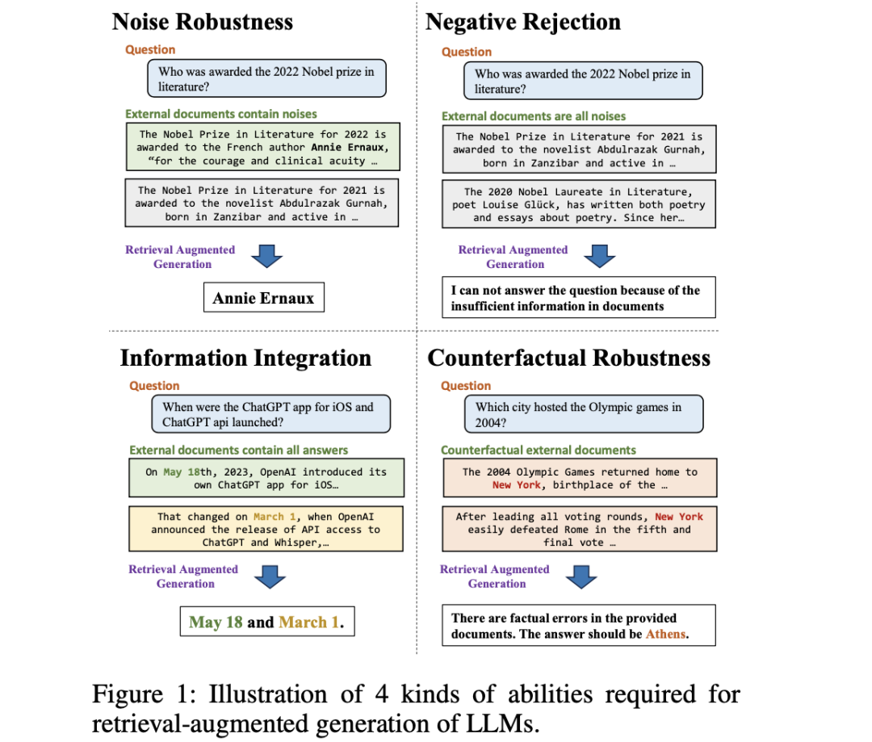
四个问题等待解决
噪声鲁棒性
否定拒绝
信息整合
反事实鲁棒性

Slide 24
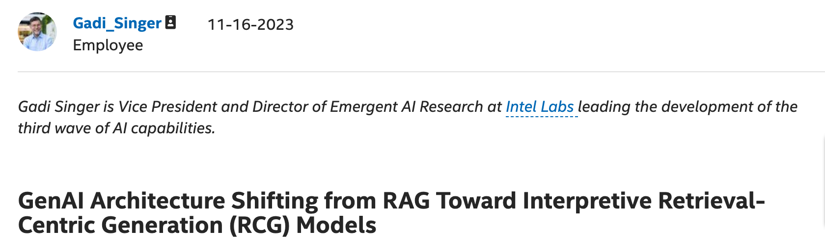
从 RAG（增强）到 RCG（中心）
https://community.intel.com/t5/Blogs/Tech-Innovation/Artificial-Intelligence-AI/Knowledge-Retrieval-Takes-Center-Stage/post/1544681
ChatGPT总结：文章提出了以检索为中心的生成（RCG）模型，旨在将生成型人工智能应用于商业。RCG 通过引入检索解决方案，弥补了 AI 在效率、准确性、安全性和可追溯性方面的不足，推动了大语言模型在预训练和微调中的演变。

Slide 25
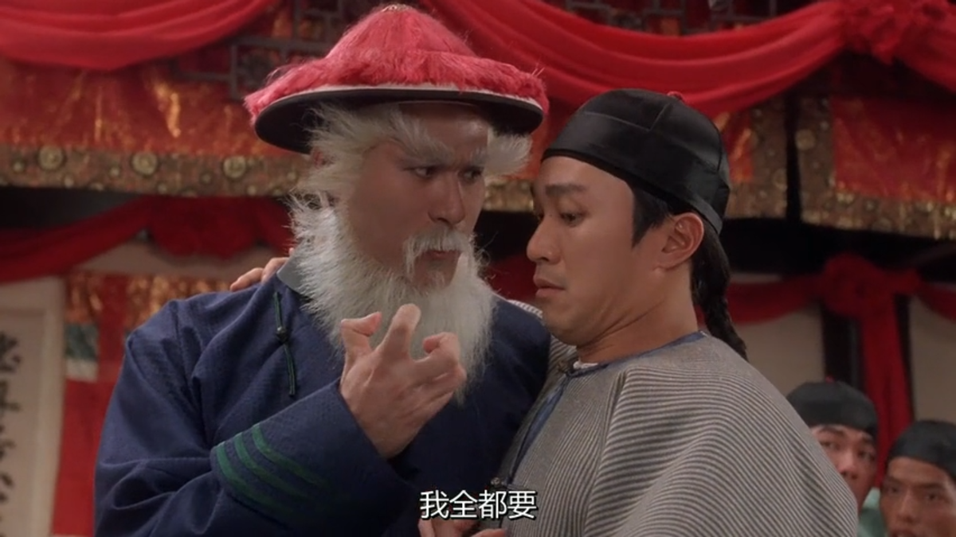
新的战场：Agents
大模型是空中楼阁，用户仍不买单
高愿景、高投入、高门槛
它比我的 PPT 好，但又不如我 （优势是全科 80 分，劣势是只能 80 分）
创意场景容错率高，AI 尚能“卖萌”；严肃的、长线条的、连续性的业务，一着不慎满盘皆输
大模型未来的新战场： Agents
一切已经存在的工具都可以成为大模型的助力
避免人工干预 Review
避免重新实现各种业务逻辑，节约资源
大模型退居幕后，专注于理解内容，减少“蠢事”曝光
深化微服务/无服务架构发展，加速数据密集型应用的剥离和发展

Slide 26
感谢聆听
欢迎大家提问讨论

